Slide 2
Líder em leilões judiciais
e extrajudiciais no Centro-Oeste.

Slide 3
Leilões Online,
Presenciais
e Simultâneos
VECCHI LEILÕES 2024
Veículos
Imóveis
Indústria
Agrícola
Bens de Consumo
01

Slide 4
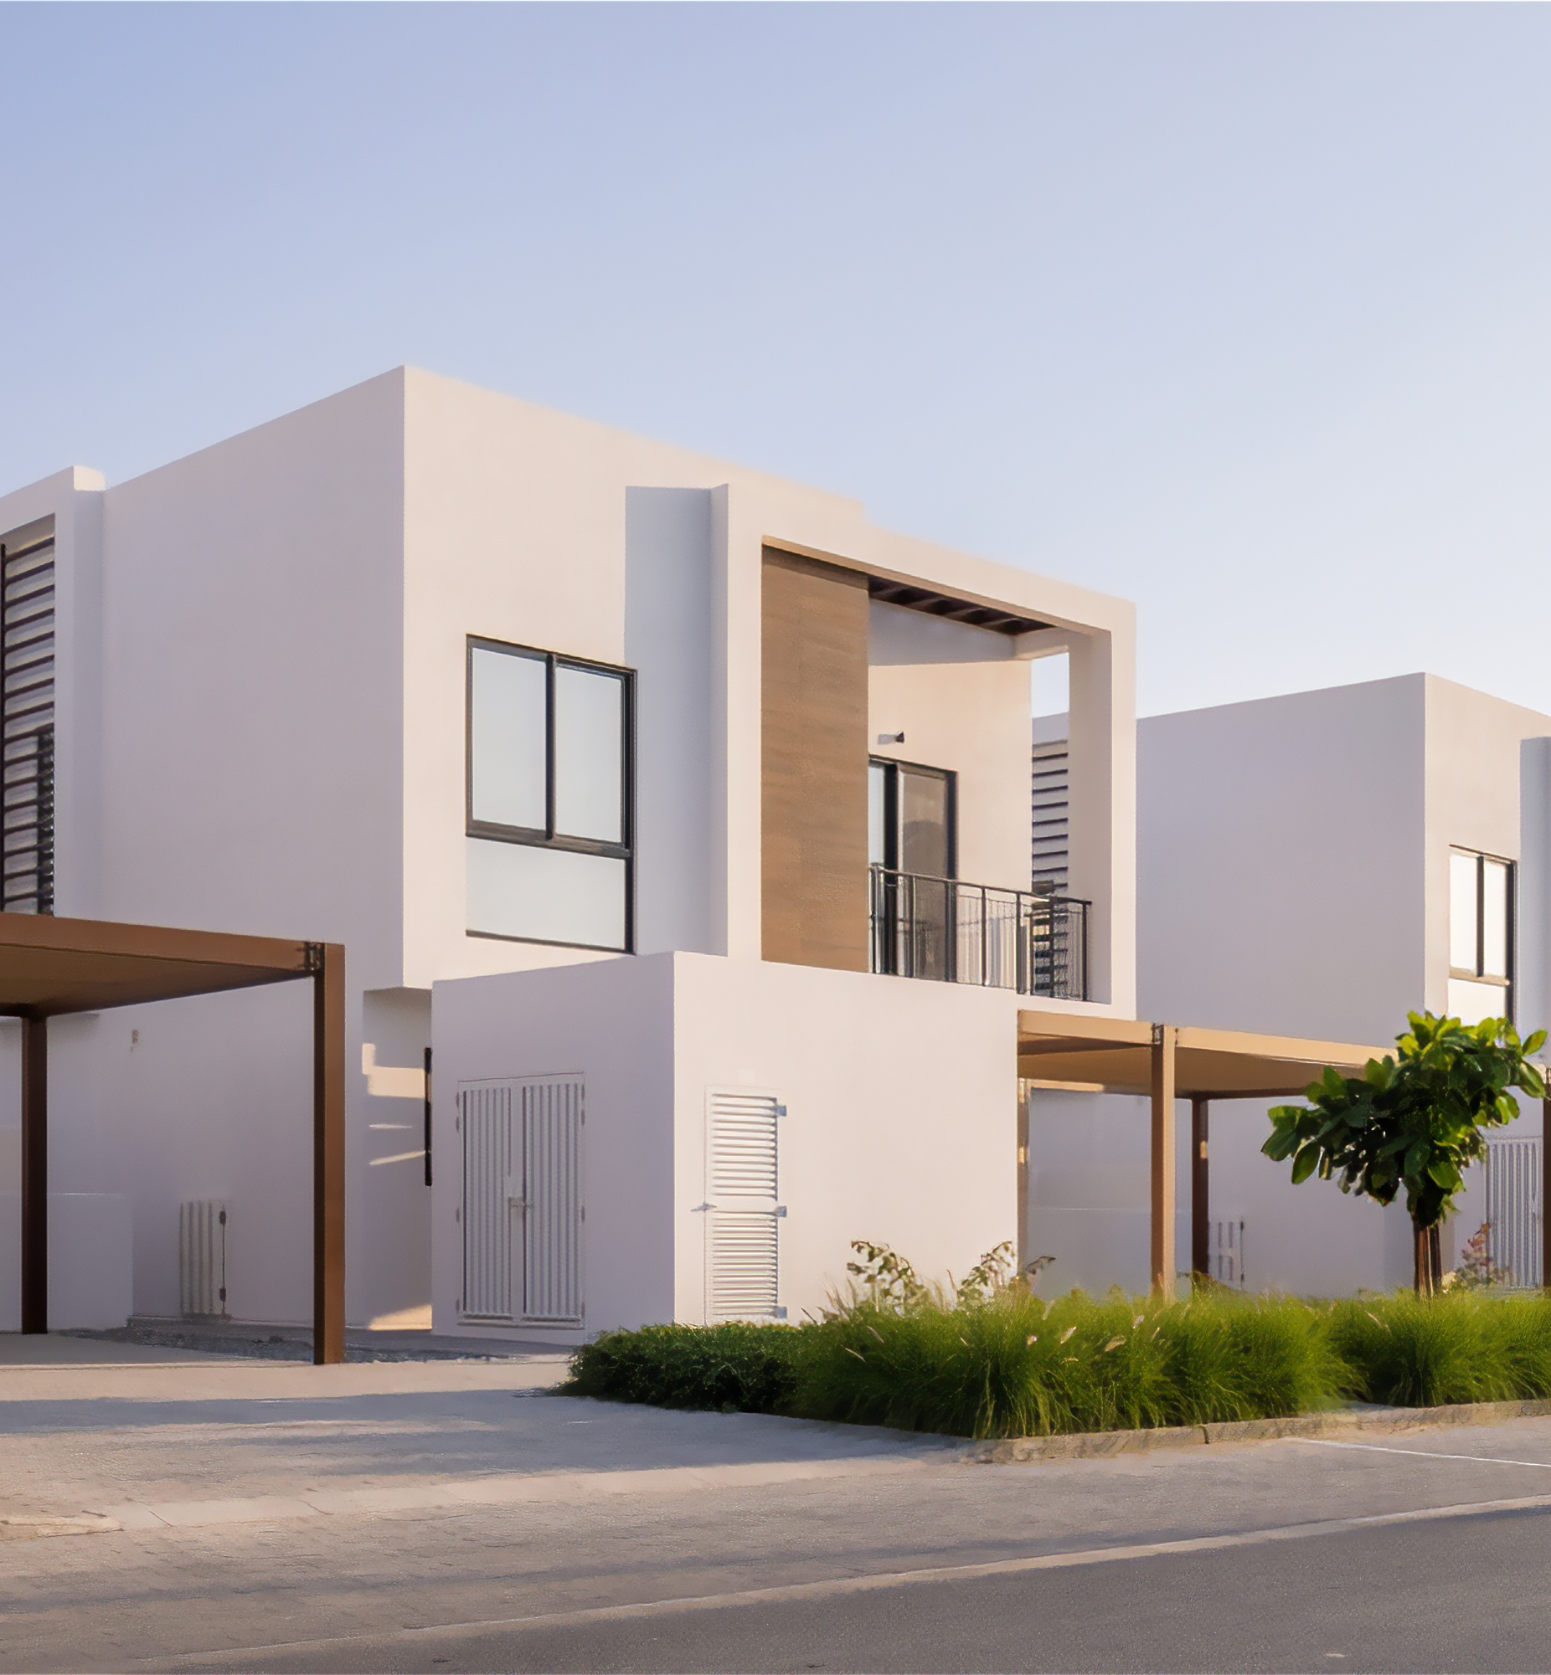
Leilões Online,
Presenciais
e Simultâneos
VECCHI LEILÕES 2024
Veículos
Imóveis
Indústria
Agrícola
Bens de Consumo
02

Slide 5
Leilões Online,
Presenciais
e Simultâneos
VECCHI LEILÕES 2024
Veículos
Imóveis
Indústria
Agrícola
Bens de Consumo
03

Slide 6
Leilões Online,
Presenciais
e Simultâneos
VECCHI LEILÕES 2024
Veículos
Imóveis
Indústria
Agrícola
Bens de Consumo
04

Slide 7
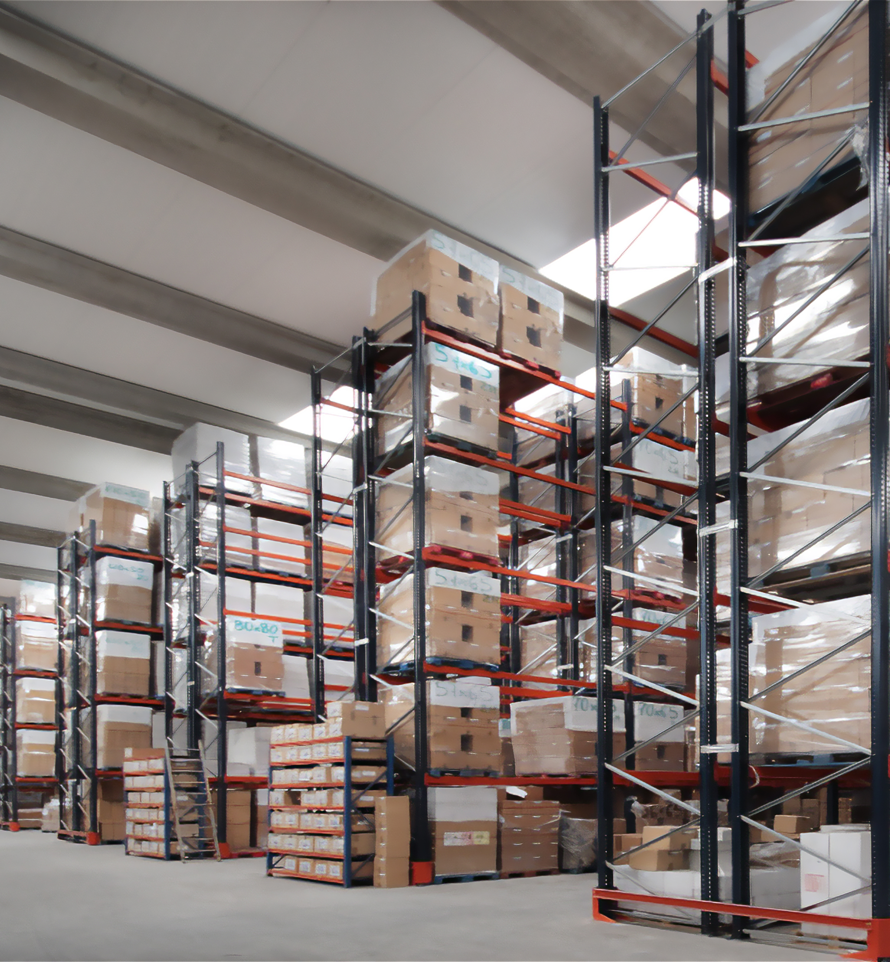
Leilões Online,
Presenciais
e Simultâneos
VECCHI LEILÕES 2024
Veículos
Imóveis
Indústria
Agrícola
Bens de Consumo
05

Slide 8
A Vecchi
é para você:
VECCHI LEILÕES 2024
Que deseja vender bens com liquidez,
segurança e agilidade.
06

Slide 9
A Vecchi
é para você:
VECCHI LEILÕES 2024
Que deseja arrematar patrimônios e bens
com até 50% de valor de mercado.
07

Slide 10
Um portfólio
em constante
expansão.
VECCHI LEILÕES 2024
1 bilhão de reais
1549 bens
Mais de
1000 clientes
Aproximadamente em
nomeações no judiciário
e extra com aproximadamente
100% de êxito.
Já leiloados desde sucatas
a imóveis de luxo.
Homologados, aptos
a participarem de leilões.
08

Slide 11
Um portfólio
em constante
expansão.
VECCHI LEILÕES 2024
1 bilhão de reais
1549 bens
Mais de
1000 clientes
Aproximadamente em
nomeações no judiciário
e extra com aproximadamente
100% de êxito.
Já leiloados desde sucatas
a imóveis de luxo.
Homologados, aptos
a participarem de leilões.
09

Slide 12
Um portfólio
em constante
expansão.
VECCHI LEILÕES 2024
1 bilhão de reais
1549 bens
Mais de
1000 clientes
Aproximadamente em
nomeações no judiciário
e extra com aproximadamente
100% de êxito.
Já leiloados desde sucatas
a imóveis de luxo.
Homologados, aptos
a participarem de leilões.
10

Slide 13
Um portfólio
em constante
expansão.
VECCHI LEILÕES 2024
1 bilhão de reais
1549 bens
Mais de
1000 clientes
Aproximadamente em
nomeações no judiciário
e extra com aproximadamente
100% de êxito.
Já leiloados desde sucatas
a imóveis de luxo.
Homologados, aptos
a participarem de leilões.
11

Slide 14
Quilômetros
de experiência,
com a vontade
de ir ainda mais
longe.
VECCHI LEILÕES 2024
Já atuamos fortemente em 3 estados brasileiros e temos como meta realizar leilões por todo o Brasil.
12

Slide 15
VECCHI LEILÕES 2024
Goiás - GO
13

Slide 16
VECCHI LEILÕES 2024
Bahia - BA
14

Slide 17
VECCHI LEILÕES 2024
São Paulo - SP
15

Slide 18
VECCHI LEILÕES 2024
Quem somos
Desde 2016, a Vecchi atua em leilões judiciais e extrajudiciais, realizados de forma online e presencial, em conformidade com a Junta Comercial do Estado de Goiás.
16

Slide 19
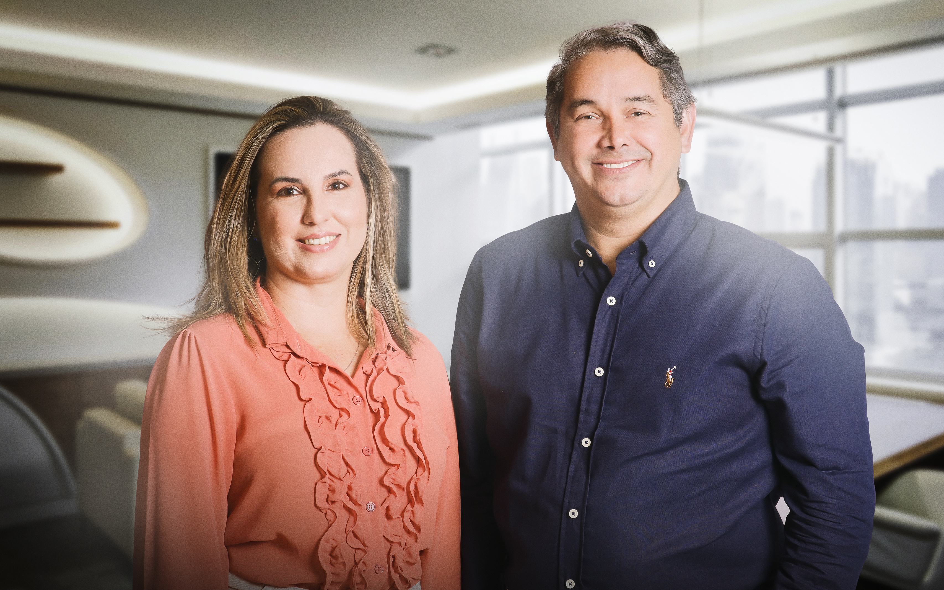
VECCHI LEILÕES 2024
Solidez e paixão
por bons negócios.
Iniciamos nossas atividades como Vecchi Leilões com a mudança Código de Processo Civil. Que exigiu que os leilões judiciais fossem feitos através de leiloeiros.
Marciano Carneiro, formado em direito, em 1998, com escritório profissional há mais de 20 anos, e Camilla Aguiar, também formada em direito, viram nesta ocasião a oportunidade de orientar pessoas juridicamente e promover negócios de sucesso.
Marciano Carneiro
Leiloeiro Oficial
Matrícula 085 na Junta Comercial do Estado de Goiás
Matrícula 22/5556758 na Junta Comercial do Estado da Bahia Matricula JUCESP 1430
Camilla Aguiar
Leiloeira Oficial
Matrícula 0575 na Junta Comercial do Estado de Goiás
Matrícula 22/5602423 na Junta Comercial do Estado da Bahia
Matricula JUCESP 1429
17

Slide 20
VECCHI LEILÕES 2024
Missão
Conectar investidores de forma transparente, eficiente e segura, proporcionando
oportunidades excepcionais de compra e venda por meio de leilões.
18

Slide 21
VECCHI LEILÕES 2024
Missão
Conectar investidores de forma transparente, eficiente e segura, proporcionando
oportunidades excepcionais de compra e venda por meio de leilões.
Visão
Ser reconhecida como a principal plataforma de leilões do Centro-Oeste, disposta
a inovar sempre em prol da melhor experiência de quem compra e vende através de leilão.
19

Slide 22
Valores:
VECCHI LEILÕES 2024
Integridade
Prezamos por transações justas e transparentes em leilões de alta qualidade, desde a divulgação das informações sobre os itens leiloados à gestão dos lances.
20

Slide 23
Valores:
VECCHI LEILÕES 2024
Excelência
Oferecemos um atendimento excepcional ao cliente, com foco na satisfação e nas necessidades dos compradores e vendedores, sempre atentos ao tempo de resposta e clareza das informações passadas.
21

Slide 24
Valores:
VECCHI LEILÕES 2024
Inovação
Estamos abertos à inovação e adoção de tecnologias que melhorem a experiência do cliente e tornem os leilões mais eficientes.
22

Slide 25
Valores:
VECCHI LEILÕES 2024
Sustentabilidade
Buscamos práticas sustentáveis na realização de leilões, sempre contribuindo com a comunidade local e prezando por práticas online que eliminem desperdício de recursos.
23

Slide 26
Valores:
VECCHI LEILÕES 2024
Segurança
Garantimos a segurança dos participantes durante os leilões, tanto online quanto presenciais, através de protocolos rigorosos de checagem de documentos e assessoria jurídica durante todo o processo.
24

Slide 27
O leilão certo
para cada perfil.
VECCHI LEILÕES 2024
LEILÕES
PRESENCIAIS
Realizados no local informado
em nossos anúncios.
Aceitamos apenas propostas
do público presente.
LEILÕES ONLINE
LEILÕES
SIMULTÂNEOS
25

Slide 28
O leilão certo
para cada perfil.
VECCHI LEILÕES 2024
LEILÕES
ONLINE
Realizados através
da nossa plataforma.
Disponibilizamos o envio
de lances com vários dias de antecedência
aos participantes.
LEILÕES
SIMULTÂNEOS
LEILÕES
PRESENCIAIS
26

Slide 29
O leilão certo
para cada perfil.
LEILÕES
SIMULTÂNEOS
VECCHI LEILÕES 2024
Realizados no local informado em nossos anúncios.
Usuários que se habilitam para participar via internet têm as mesmas condições de participação do público presente.
Disponibilizamos o envio de lances com vários dias de antecedência aos participantes.
LEILÕES
PRESENCIAIS
LEILÕES ONLINE
27

Slide 30
VECCHI LEILÕES 2024
Leilões ao vivo
Assista de onde
estiver.
Investimos continuamente em novas tecnologias para a melhor experiência
e maior segurança dos nossos processos.
Transmitimos os leilões em tempo real, com qualidade digital de som e imagem High Definition, pela nossa própria plataforma.
28

Slide 31
VECCHI LEILÕES 2024
Cadastre-se em:
www.vecchileiloes.com.br
29

Slide 32
Experiências
conectadas.
REDES SOCIAIS
Maior divulgação.
Maior giro de bens.
VECCHI LEILÕES 2024
Entendemos que a divulgação massificada e a comunicação integrada é o caminho para negócios mais ágeis. Por isso investimos em anúncios em canais digitais e tradicionais.
30

Slide 33
Experiências
conectadas.
MÍDIAS DIGITAIS
Maior divulgação.
Maior giro de bens.
VECCHI LEILÕES 2024
Entendemos que a divulgação massificada e a comunicação integrada é o caminho para negócios mais ágeis. Por isso investimos em anúncios em canais digitais e tradicionais.
Newsletter
Portais parceiros
Google Ads
31

Slide 34
Experiências
conectadas.
MÍDIAS TRADICIONAIS
Maior divulgação.
Maior giro de bens.
VECCHI LEILÕES 2024
Entendemos que a divulgação massificada e a comunicação integrada é o caminho para negócios mais ágeis. Por isso investimos em anúncios em canais digitais e tradicionais.
Jornais e revistas de grande circulação
Canais de TV
Telemarketing
Mala direta
32

Slide 35
VECCHI LEILÕES 2024
O que você precisa saber para leiloar ou comprar com a Vecchi Leilões
33

Slide 36
VECCHI LEILÕES 2024
Como a
Vecchi atua:
CHECKLIST
No procedimento de leilão dar a ciência as partes envolvidas na compra e venda de bens, pessoalmente ou através de advogados.
No intuito de auxiliar os juízes e a auditoria, bem como para evitar nulidades dos leilões, antecipamos documentações e correções nos processos.
34

Slide 37
VECCHI LEILÕES 2024
Como a
Vecchi atua:
No procedimento de leilão dar a ciência as partes envolvidas na compra e venda de bens, pessoalmente ou através de advogados.
CHECKLIST
No intuito de auxiliar os juízes e a auditoria, bem como para evitar nulidades dos leilões, antecipamos documentações e correções nos processos.
Quando necessário, buscamos a emissão das certidões atualizadas.
35

Slide 38
VECCHI LEILÕES 2024
Como a
Vecchi atua:
No procedimento de leilão, tornamos cientes as partes envolvidas na compra e venda de bens, pessoalmente ou através de advogados.
CHECKLIST
Quando necessário, buscamos a emissão das certidões atualizadas.
No intuito de auxiliar os juízes e a auditoria, bem como para evitar nulidades dos leilões, antecipamos documentações e correções nos processos.
Renovamos a avaliação dos imóveis.
36

Slide 39
VECCHI LEILÕES 2024
Como a
Vecchi atua:
AGILIDADE
Realizamos ações, principalmente no Centro-Oeste, mas também atuamos em todo o Brasil.
No intuito de auxiliar os juízes e a auditoria, bem como para evitar nulidades dos leilões, antecipamos documentações e correções nos processos.
37

Slide 40
VECCHI LEILÕES 2024
Como a
Vecchi atua:
Realizamos ações, principalmente no Centro-Oeste, mas também atuamos em todo o Brasil.
AGILIDADE
No intuito de auxiliar os juízes e a auditoria, bem como para evitar nulidades dos leilões, antecipamos documentações e correções nos processos.
Assumimos a divulgação do leilão.
38

Slide 41
VECCHI LEILÕES 2024
Como a
Vecchi atua:
Realizamos ações, principalmente no Centro-Oeste, mas também atuamos em todo o Brasil.
AGILIDADE
Assumimos a divulgação do leilão.
No intuito de auxiliar os juízes e a auditoria, bem como para evitar nulidades dos leilões, antecipamos documentações e correções nos processos.
Realizamos o levantamento fotográfico dos bens que irão a leilão e o agendamento de visitação aos lotes.
39

Slide 42
Realizamos ações, principalmente no Centro-Oeste, mas também atuamos em todo o Brasil.
VECCHI LEILÕES 2024
Como a
Vecchi atua:
Assumimos a divulgação do leilão.
AGILIDADE
No intuito de auxiliar os juízes e a auditoria, bem como para evitar nulidades dos leilões, antecipamos documentações e correções nos processos.
Realizamos o levantamento fotográfico dos bens que irão à leilão e agendamento de visitação aos lotes.
Contamos com um vasto cadastro de investidores para a compra dos bens.
40

Slide 43
Realizamos ações, principalmente no Centro-Oeste, mas também atuamos em todo o Brasil.
VECCHI LEILÕES 2024
Como a
Vecchi atua:
Assumimos a divulgação do leilão.
AGILIDADE
Realizamos o levantamento fotográfico dos bens que irão à leilão e agendamento de visitação aos lotes.
No intuito de auxiliar os juízes e a auditoria, bem como para evitar nulidades dos leilões, antecipamos documentações e correções nos processos.
Contamos com um vasto cadastro de investidores para a compra dos bens.
Realizamos a prestação de contas em relação às vendas no prazo máximo de 48 horas, a contar a partir da data do Leilão.
41

Slide 44
VECCHI LEILÕES 2024
Como a
Vecchi atua:
EDITAIS
Os editais são elaborados por nossa equipe jurídica.
No intuito de auxiliar os juízes e a auditoria, bem como para evitar nulidades dos leilões, antecipamos documentações e correções nos processos.
42

Slide 45
VECCHI LEILÕES 2024
Como a
Vecchi atua:
Os editais são elaborados por nossa equipe jurídica.
EDITAIS
No intuito de auxiliar os juízes e a auditoria, bem como para evitar nulidades dos leilões, antecipamos documentações e correções nos processos.
Após a elaboração do edital, fazemos sua publicação e sua divulgação.
43

Slide 46
VECCHI LEILÕES 2024
Como a
Vecchi atua:
Os editais são elaborados por nossa equipe jurídica.
EDITAIS
Após a elaboração do edital, fazemos sua publicação e sua divulgação.
No intuito de auxiliar os juízes e a auditoria, bem como para evitar nulidades dos leilões, antecipamos documentações e correções nos processos.
Em caso de leilão judicial, anexamos o edital no placar da comarca, bem como fazemos o acompanhamento do mesmo no local, para que não reste dúvidas da veracidade de sua publicação.
44

Slide 47
Ficou alguma
dúvida?
Entre em contato conosco.
VECCHI LEILÕES 2024
Sede Administrativa
Av. Pres. Vargas - St. Oeste, sala 1003 - Rio Verde | GO
CEP: 75901-570
Sede Goiânia
Edifício New York Square Business
Av. 136, 797 - St. Sul, sala 1202-A - Goiânia | GO
CEP: 74093-250
(62) 9 9971.9922 | (62) 9 8120.6740
contato@vecchileiloes.com.br
45

Slide 48
@vecchileiloes8472
@vecchileiloes
@vecchileiloes
www.vecchileiloes.com.br

